Slide 1
Chào mừng cô đến với tiết học đạo đức

Slide 2

Bài hát: Lớp chúng mình đoàn kết

Slide 3
Kiểm tra bài cũ
Câu 1: Vì sao phải lịch sự với mọi người?
Câu 2: Nêu một vài biểu hiện cho phép lịch sự với mọi người?

Slide 4
ĐẠO ĐỨC
GIỮ GÌN CÁC CÔNG TRÌNH CÔNG CỘNG

Slide 5
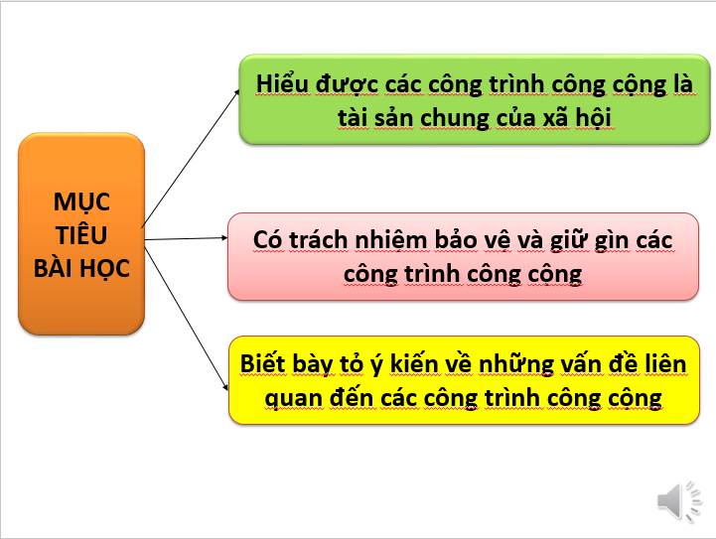
Yêu cầu cần đạt

Slide 6
Em hãy kể tên các công trình công cộng mà em biết?

Slide 7
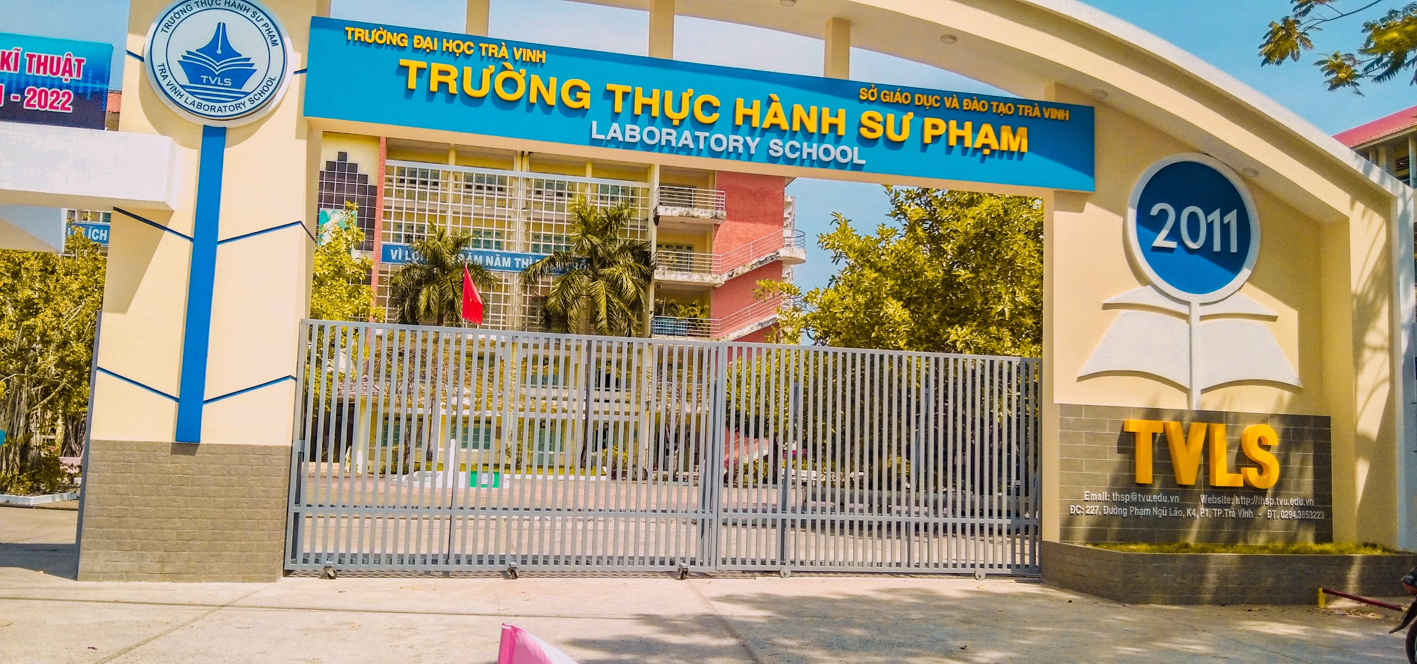
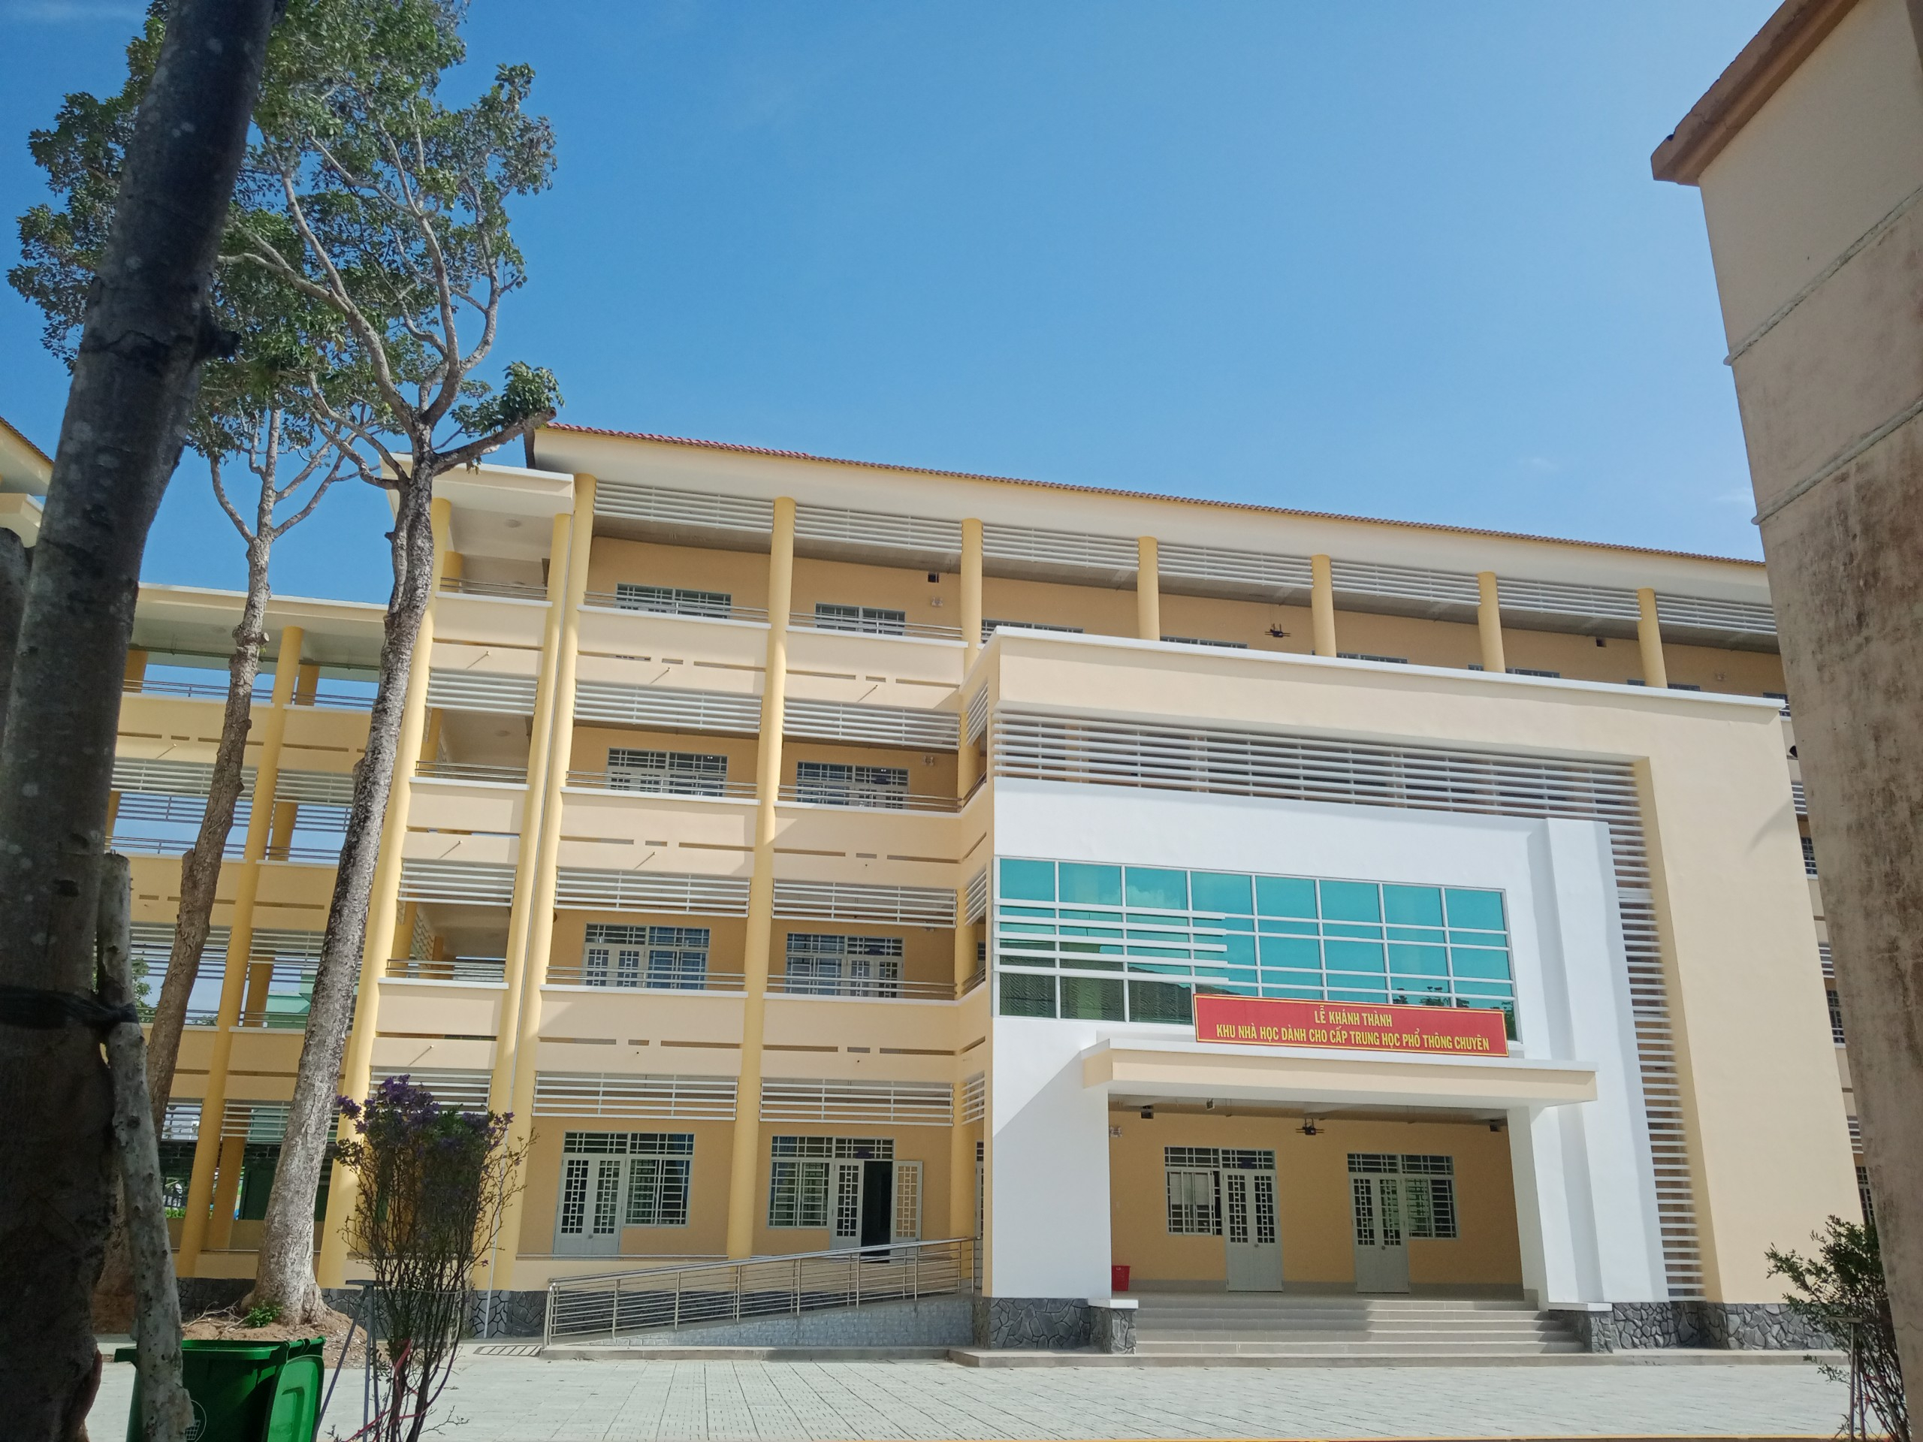
Trường học

Slide 8
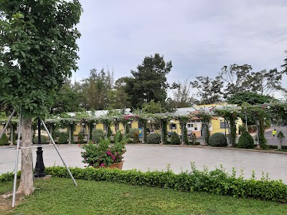
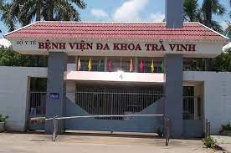
Công viên
Bệnh viện

Slide 9
01
Xử Lý Tình Huống

Slide 10
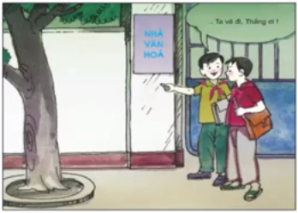
Tình huống : Đi học về qua nhà văn hóa xã, Tuấn rủ Thắng: "Tường quét vôi trắng thế này mà vẽ con ngựa lên đó thì đẹp lắm đây. Ta vẽ đi, Thắng ơi!".

Slide 11
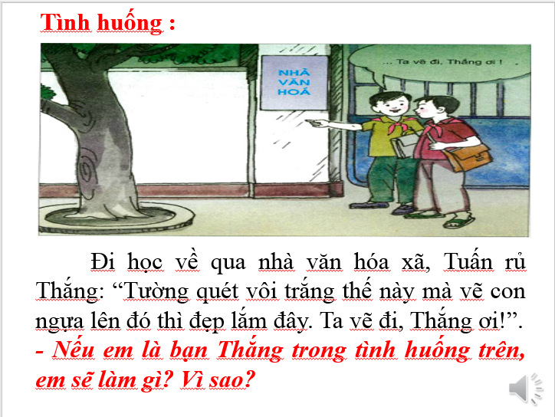

Slide 12
Kết luận
Nếu em là bạn Thắng trong tình huống trên, em ngăn cản hành động của bạn Tuấn lại và khuyên bạn không nên làm như vậy.
Vì nhà văn hoá là một công trình công cộng, là nơi sinh hoạt văn hoá chung của nhân dân, được xây dựng bởi nhiều công sức, tiền của. Vì vậy, Thắng cần phải khuyên Tuấn nên giữ gìn không được vẽ bậy lên đó mà cần phải chung sức giữ gìn và bảo vệ nó sạch sẽ.

Slide 13
Ghi nhớ
Công trình công cộng là tài sản chung của xã hội. Mọi người dân đều có trách nhiệm bảo vệ, giữ gìn.

Slide 14
02
Bày tỏ ý kiến
Bài tập 1 trang 35

Slide 15
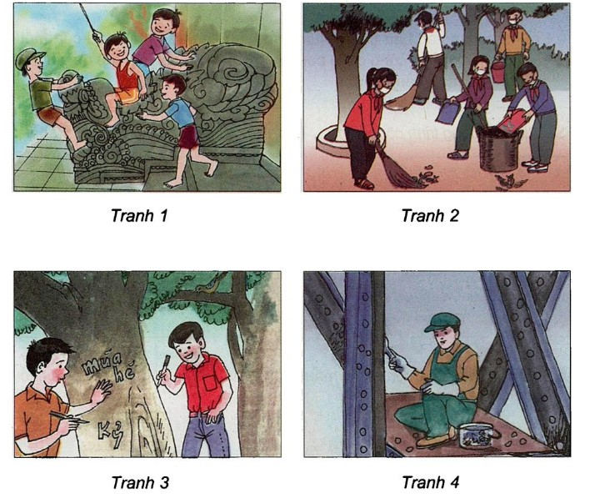
Câu 1: Trong những tranh dưới đây, tranh nào vẽ hành vi, việc làm nào đúng? Vì sao?

Slide 16
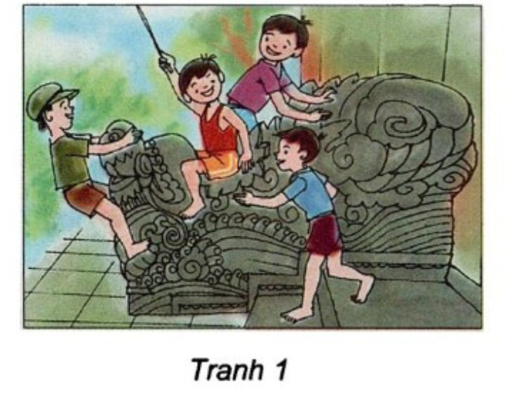
Tranh 1:
Việc làm của các bạn như vậy là sai. Bởi vì các tượng đá của nhà chùa cũng là các công trình chung của mọi người, cần phải giữ gìn và bảo vệ , với lại các bạn leo trèo như vậy là rất nguy hiểm.

Slide 17
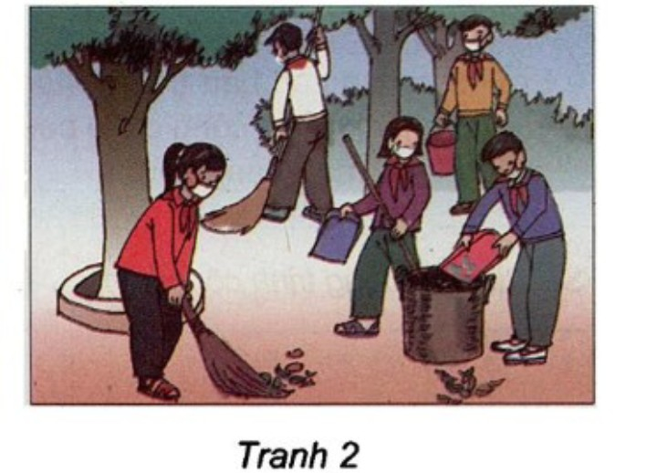
Tranh 2
Việc làm trong tranh 2 là đúng.
Bởi vì đường là của chung của mọi người và chúng ta cần phải có ý thức và trách nhiệm giữ gìn.

Slide 18
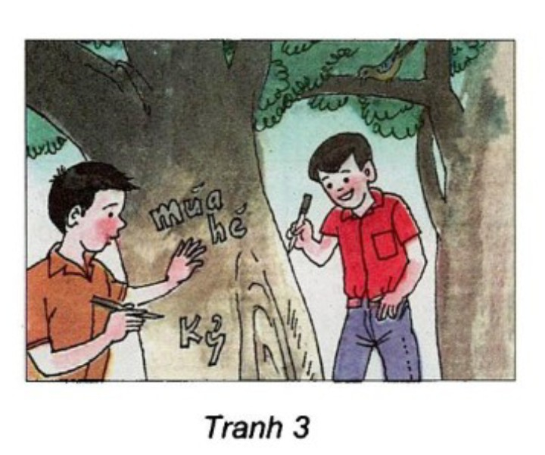
Tranh 3:
Việc làm này của 2 bạn là sai.
Bởi vì việc làm đó sẽ ảnh hưởng đến môi trường, nhiều người làm như thế có thể làm chết cây, ảnh hưởng đến thẩm mỹ chung.

Slide 19
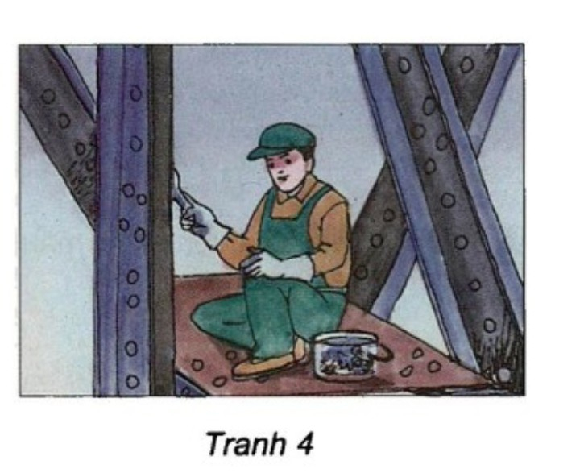
Tranh 4:
Việc làm này là đúng.
Vì cột điện là tài sản chung, đem lại điện cho mọi người. Các chú thợ điện sửa chữa cột điện là bảo vệ tài sản chung cho mọi người.

Slide 20
03
Xử lí tình huống
Bài tập 2 trang 36

Slide 21
Em hãy cùng các bạn trong nhóm thảo luận về cách ứng xử trong các tình huống sau đây:
a. Một hôm, khi đi chăn trâu ở gần đường sắt, Hưng thấy một số thanh đường ray đã bị bọn trộm lấy đi.
Nếu em là bạn Hưng, em sẽ làm gì khi đó? Vì sao?
=>Nếu em là Hưng, em sẽ báo ngay với người lớn hoặc người có trách nhiệm về việc này (công an, nhân viên đường sắt...) bởi vì nếu không sửa chữa và khắc phục kịp thời thì có thể gây ra tai nạn đường sắt và đồng thời điều tra và xử lí với những người trộm cắp tài sản.

Slide 22
b. Trên đường đi học về, Toàn thấy mấy bạn nhỏ rủ nhau lấy đất, đá ném vào các biển báo giao thông ven đường.
Theo em, Toàn nên làm gì trong tình huống đó? Vì sao?
=>Toàn nên khuyên mấy em nhỏ không nên ném đất, đá vào các biển báo giao thông. Vì biển báo giao thông rất quan trọng, phân tích lợi ích của biển báo giao thông, giúp các bạn nhỏ thấy rõ tác hại của hành động ném đất, đá vào biển báo giao thông và khuyên ngăn họ.

Slide 23
04
Củng cố

Slide 24
Em hãy kể các việc làm để bảo vệ các công trình công cộng?

Slide 25
Cảm ơn thầy cô đã lắng nghe

